Slide 1




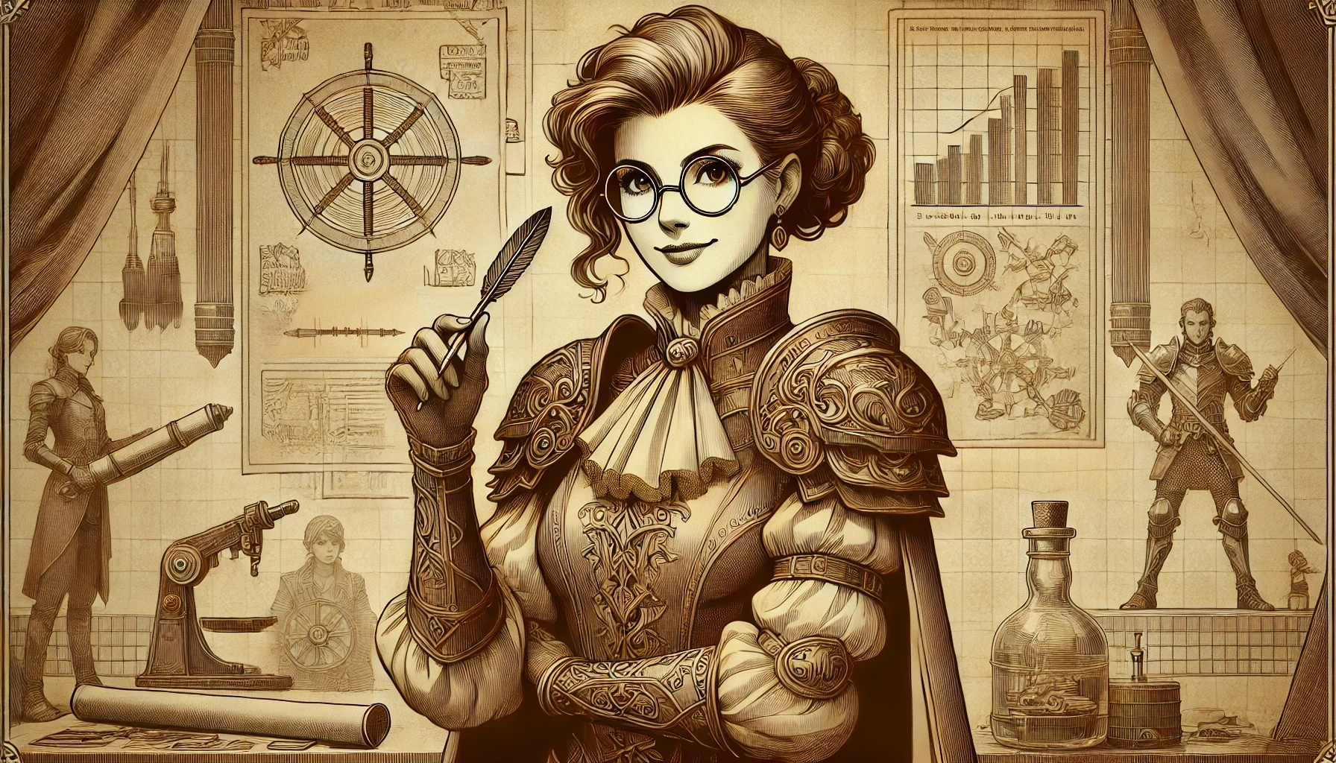

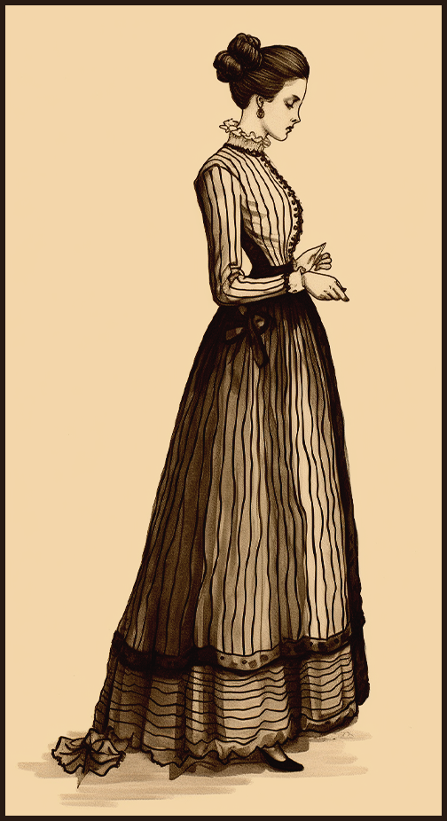
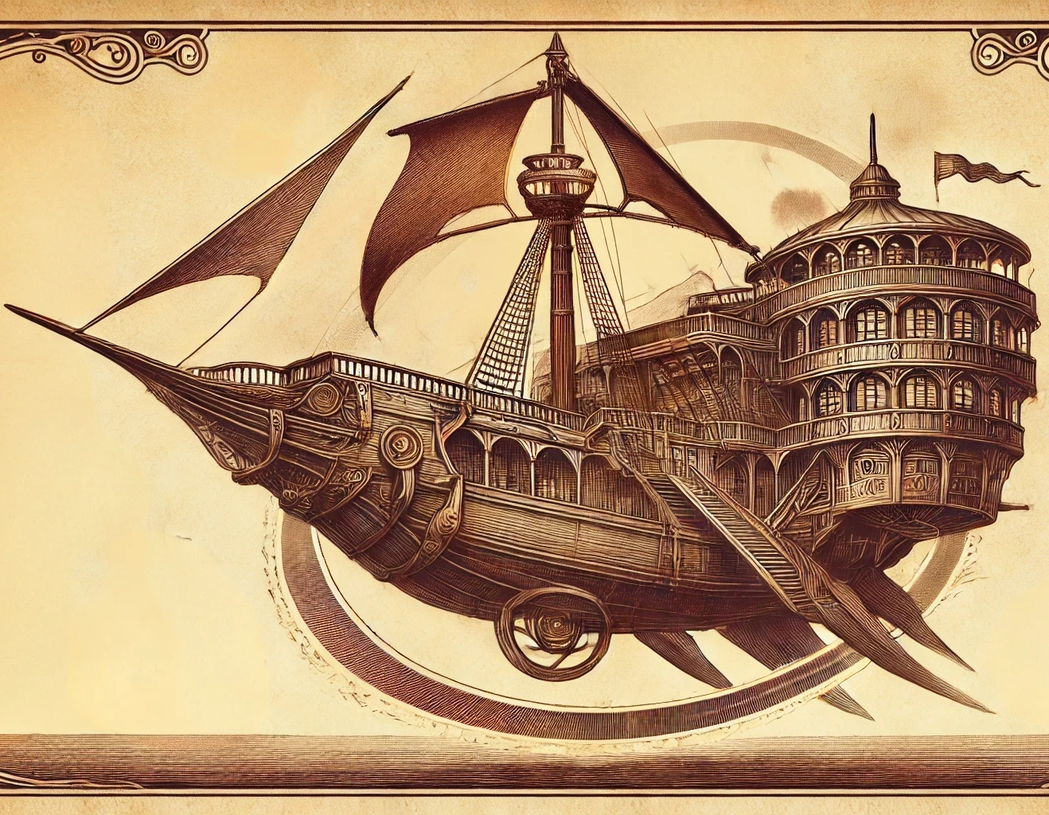

Випуск: 1 Терендора 998 РХ
3 галіфари на рік, а отримуй кожного Сула
Шарнський
Розслідувач
Найправдивіші новини Шарну
Шукаєте захист? Амулети від Дому Кундарак — ваша гарантія безпеки!
Дааск зник, а Боромари розширюють владу
Нові інтриги в Домі Канніт:
Заручини чи політичний хід?
Не ризикуйте своїм життям у небезпечному місті! Амулети Дому Кундарак, зачаровані найкращими майстрами, забезпечать вам захист від магічних і фізичних загроз. Придбайте сьогодні та відчуйте спокій під надійною охороною!
Майже два місяці минуло з моменту вибуху в районі Воріт Маллеона, що завдав значних пошкоджень Нижньому Шарну. Після цієї події загадково зникла кримінальна група монстрів Дааск, залишивши свої території без захисту. На цьому фоні клан Боромар стрімко захоплює контроль, поширюючи свій вплив на ті райони, які раніше належали Дааску.
Попри це, Варта Шарна намагається заспокоїти громадськість. В офіційній заяві капітан Віран Холс зазначив, що немає підстав для паніки:
«Ми повністю контролюємо ситуацію. Боромарів буде ліквідовано до кінця цього місяця, і ми не допустимо їхнього подальшого зростання.»
Однак мешканці Нижнього Шарна не поділяють оптимізму варти. Вплив Боромарів лише посилюється, і багато хто сумнівається, чи дійсно влада міста здатна зупинити їхнє стрімке зростання. Тож питання залишається відкритим: чи справді Боромари стануть наступною великою силою в кримінальному світі Шарна, чи Варта зможе вчасно зупинити їх?
Авеліна д'Канніт, спадкоємиця південної гілки, оголосила про заручини з Елайденом, сином Зорлана д'Канніта голови східної гілки, лише за кілька тижнів після спроби її вбивства. Чи це справжнє кохання, чи добре розіграна політична гра?
Варто зазначити, що оголошення заручин з’явилося буквально за кілька тижнів після спроби вбивства на Авеліну, яку, на диво, ніхто досі не прокоментував. Чи пов'язаний цей замах із бажанням завадити об'єднанню двох найбільш впливових гілок Дому Канніт? Адже заручини виглядають як вдалий маневр для зміцнення позицій у внутрішньому конфлікті, який давно назріває серед Каннітів.
Чи цей шлюб стане кінцем внутрішніх розколів Дому, чи, навпаки, стане каталізатором нових інтриг і зрад? Шарн лише спостерігає, але нам всім відомо, що коли Канніти грають, ставки завжди високі.
Елімат Лірріман Даліан вражає Морґрейв
Гном-студент Морґрейвського університету, Елімат Лірріман Даліан, нещодавно отримав визнання за свою пісню, присвячену дослідженню глибин Вежі 13 — руїн Дааканської імперії під Зіларґо. Його твір, що розказує про неймовірні знахідки, був високо оцінений викладачами, і тепер ім’я молодого гнома лунає в академічних колах як нова зірка.
Втомилися від хаосу Шарна? Дирижаблі Дому Лірандар — найшвидший шлях до спокою!
Залиште позаду метушню міста та вирушайте у подорож на розкішних дирижаблях Дому Лірандар. Безпечні та комфортні маршрути до будь-якого куточку Хорвейру! Забронюйте свою подорож вже сьогодні та насолоджуйтесь краєвидами з небес!

